Slide 1

Сыныпта психологиялық жағымды ахуал орнату.
Эмоцияны қайталау жаттығуы

Slide 2


Сабақтың тақырыбы:
Сабақтың мақсаты:
Желі. Желілік компоненттер
-Желілік басқарудың қызметін түсінеді (тораптар, маршрутизаторлар, коммутаторлар).

Slide 3

Сұрақ-жауап әдісі:
-Бүгінгі таңда компьютер техникасының дамуында желінің рөлі қандай?
-Әлеуметтік желілердің қандай түрлерін пайдаланасың?
-Қандай компьютерлік желілерде жұмыс жасай аласың?

Slide 4
Жаңа материалды меңгеру
1 топ: Желінің рөлі
2 топ: Желінің жұмыс істеу шарттары
3 топ: Желінің негізгі программалық және аппараттық компоненттері
Дескриптор:
- компьютер техникасының дамуында желінің рөлін анықтайды; 1б
- желі жұмысында негізгі орындалу керек талаптарды атайды 1б;
- желі құрамындағы негізгі элементтер 1б;

Slide 5
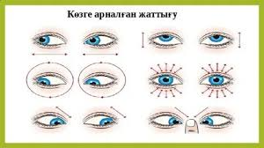
Сергіту сәті

Slide 6

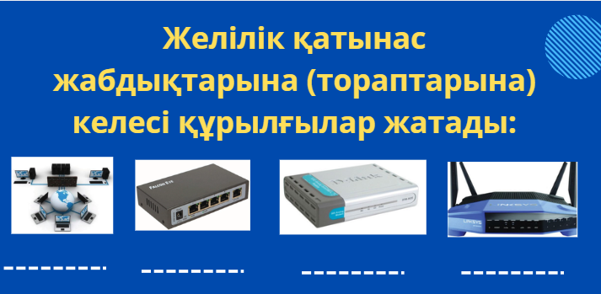
Білімді бекіту
Тапсырма №1
Ебқ оқушыға арналған:
Құрылғыны ата. Қызметін сипатта
Дескриптор:
-желілік қатынас жабдықтарын атайды 1б

Slide 7


Тапсырма №2
ФС Венн диаграммасында салыстыр
Дескриптор:
-құрылғылардың ұқсастығын атайды 1б
-құрылғылардың айырмашылығын атайды 1б;

Slide 8
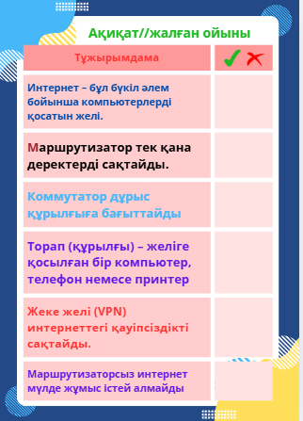
Тапсырма №3
Дескриптор:
-тұжырымдарды нақтылайды 3б;

Slide 9
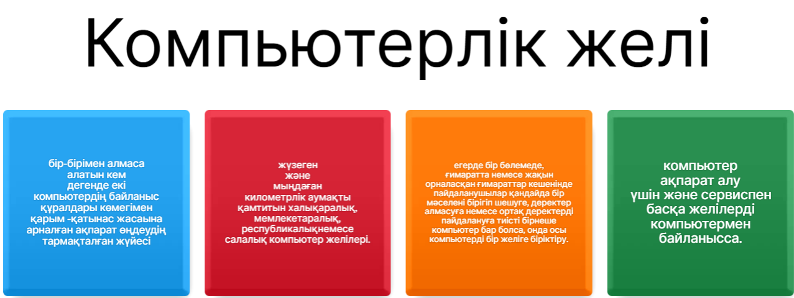
Тапсырма №4
Сұрақтарға жауап бер: https://wordwall.net/ru/resource/59871037
Дескриптор:
-Негізгі терминдерді біледі 1б;

Slide 10

Үй тапсырмасы:
«VPN – жеке деректерді қорғаушысы» тақырыбында шағын эссе жазу.

Slide 11

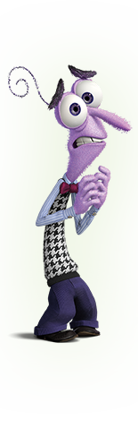



Сабақты қорытындылау. Рефлексия.
Көңіл-күй

